Slide 1

Опыт и возможности импортозамещения СЭД в ОГВ
Михаил Колодин
АО «КОМПАНИЯ «ИНТЕРТРАСТ»

Slide 2



Slide 3











Компания «ИнтерТраст» сегодня
БОЛЕЕ
БОЛЕЕ
БОЛЕЕ
НА РЫНКЕ СЭД/ECM
УСПЕШНЫХ ПРОЕКТОВ
ДОЛЯ НА РОССИЙСКОМ РЫНКЕ
ТЕХНОЛОГИЧЕСКИЕ ПАРТНЕРЫ
Система CompanyMedia входит в число лидеров на рынке СЭД в категории решений для крупного и среднего бизнеса.
Notes:
Компания «ИнтерТраст», основанная в 1994 году, — один из признанных лидеров рынка автоматизации деловых процессов, делопроизводства и документооборота. За 20 лет компанией выполнено свыше 3 000 проектов, более 500 000 пользователей ежедневно работают с документами с помощью программных продуктов «ИнтерТраст». Высокий уровень программного обеспечения и услуг компании подтвержден многочисленными статусами и сертификатами.
Основные направления деятельности «ИнтерТраст»
Разработка, внедрение и сопровождение систем электронного документооборота на базе CompanyMedia
Внедрение бизнес-решений для автоматизации работы коллегиальных органов, закупочной и договорной деятельности, а также других направлений деятельности компаний-заказчиков
Заказная разработка программного обеспечения
Консалтинг в области постановки на предприятии документационного обеспечения управления с использованием систем электронного документооборота
Консалтинг в области организации защищенного и юридически значимого электронного документооборота
Аудит бизнес-процессов и методов управления проектами, связанных с основной деятельностью организации, формирование предложений по автоматизации процессного и проектного управления
Очное и дистанционное обучение всех категорий технических специалистов и пользователей программного обеспечения «ИнтерТраст».
Миссия «ИнтерТраст»
Мы помогаем нашим заказчикам в совершенствовании технологий управления и создаем IT-решения, которые становятся эффективными рычагами развития бизнеса.
Принципы деятельности «ИнтерТраст»
Ответственность за результат. Мы ценим доверие клиентов и всегда выполняем взятые на себя обязательства. Мы доводим проекты до намеченного результата, даже если для этого требуется больше ресурсов и усилий, чем планировалось.
Приверженность качеству. Мы стремимся быть лучшими в своем деле. Опыт и знания, накопленные компанией в ходе нескольких тысяч успешных проектов, позволяют гарантировать высокое качество выполняемых работ. Наши заказчики могут быть уверены в том, что в каждом проекте участвуют только квалифицированные специалисты, чьи компетенции основаны на обширной практике и подтверждены необходимыми профессиональными сертификатами.
Ориентированность на заказчика. Искренняя заинтересованность в потребностях клиентов, внимание к их предпочтениям и пожеланиям – основа нашего общего успеха. В каждом своем проекте мы учитываем отраслевые особенности, специфику существующего IT-ландшафта, а также методики управления, характерные для заказчика.
Инновационность. Компания сознательно инвестирует в освоение наиболее прогрессивных технологий, благодаря чему нам удается разрабатывать программные продукты, отвечающие сегодняшним запросам заказчиков и обладающие высоким потенциалом развития в будущем. Мы неоднократно подтверждали свое технологическое лидерство и первыми выводили на российский рынок инструменты и методики, позднее ставшие частью отраслевого стандарта в сфере электронного документооборота.
Преимущества компании «ИнтерТраст»
20 лет на рынке систем электронного документооборота
Более 3000 выполненных проектов
Компании доверяют лидеры российской экономики: среди наших клиентов 6 банков из TOP-10, крупнейшие компании топливно-энергетического комплекса, ведущие предприятия машиностроительной и транспортной отраслей.
Компанией накоплен богатый опыт автоматизации документооборота в государственных структурах федерального и регионального уровня – всего более 80 организаций
Отлаженная организационная инфраструктура и методология ведения проектов
Развитая партнерская сеть
Дружественное техническое сопровождение на основе SLA, в том числе в режиме 24/7
Высокий уровень защищенности корпоративного документооборота
Самые глубокие адаптации программного обеспечения и опыт поддержки адаптированных систем
Наличие сертификатов и лицензий на предлагаемые продукты и услуги.

Slide 4

























Наши заказчики
Государственный сектор
Росимущество
Россвязь
Правительство
ЯНАО
Правительство
Севастополя
Правительство
Оренбургской
области
Правительство
Новосибирской области
Правительство
Красноярского края
Правительство
Омской области
Правительство
Воронежской области
Банки
Транспорт, промышленность, ТЭК и др.

Slide 5












ОПЫТ ВНЕДРЕНИЯ COMPANYMEDIA:
Государственный сектор
Федеральные ведомства
Росимущество – более 3500 р.м.
Роспотребнадзор – более 300 р.м.
Россвязь – более 200 р.м.
Гохран – более 100 р.м.
Региональные правительства
Правительство Красноярского края – 5500 р.м.,
Правительство Новосибирской области – 5000 р.м.,
Правительство ЯНАО и округа – 10000 р.м.,
Правительство Омской области – 4000 р.м.,
Правительство Самарской области – 3200 р.м.,
Правительство Воронежской области – 3100 р.м.,
Правительство Оренбургской области – 2000 р.м.
Правительство г. Севастополь – 2400 РМ
Правительство Пензенской области – 2000 р.м.,
Правительство Ульяновской области – 2300 р.м.,
Правительство Костромской области – 400 р.м.
Администрации муниципалитетов
Администрация г. Красноярск – 2200 р.м.,
Администрация г. Омск – 3000 р.м.,
Администрация г. Калуга – 700 р.м.,
Администрация г. Нижневартовск – 600 р.м.,
Администрация г. Пенза – 300 р.м.,
Администрация г. Новый Уренгой и др.

Slide 6
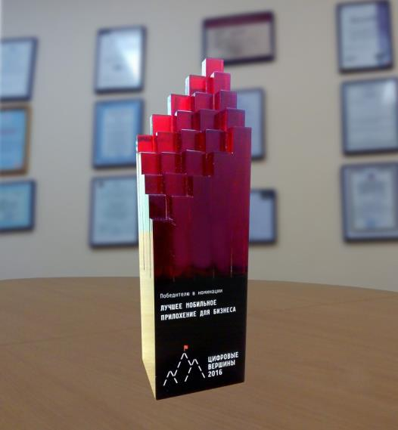
Лучшее мобильное решение!
Мобильное рабочее место CompanyMedia стало победителем премии «Цифровые вершины» 2016 года в номинации «Лучшее мобильное приложение для бизнеса»
Премия «Цифровые вершины» — это первая национальная награда в области ИТ, поощряющая лучшие отечественные решения для повышения эффективности
В попечительский совет премии входят представители Минкомсвязи, РАНХиГС, Общероссийской общественной организации «ОПОРА РОССИИ» и Агентства стратегических инициатив по продвижению новых проектов
2016

Slide 7



CompanyMedia 5 – победитель премии цифровые вершины 2017 года
В НОМИНАЦИИ «ЛУЧШАЯ СИСТЕМА ДОКУМЕНТООБОРОТА»
Цифровые Вершины — это первая национальная награда в области IT, поощряющая лучшие отечественные решения для повышения эффективности. Вот как организаторы объясняют идею создания этой премии: с популяризацией российских продуктов на внутреннем рынке зачастую возникают сложности. Мы учредили премию, чтобы помочь лучшим отечественным разработчикам рассказать потребителям о своих преимуществах и пользе, которую они могут принести бизнесу и государству.
2017

Slide 8

СЭДД Новосибирской области (CompanyMedia) победила на конкурсе IT-проектов на форуме
«ПРОФ-IT.2018»
Решение было признано лучшим в номинации «Работа с обращениями граждан»
В финале за победу боролись четыре проекта.
Более 5000 пользователей СЭДД
В едином контуре электронного документооборота:
- все ОИОГВ, подведомственные учреждения;
управление по работе с обращениями граждан
Общественная приемная Губернатора;
- все 30 муниципальных районов;
- 5 городских округов;
- 30 пилотных сельсоветов;
- КСП НСО, Законодательное собрание, члены СФ от
НСО и др.
- около 200 абонентов МЭДО;
- внешние организации – Прокуратура, Управление
юстиции;
- прорабатываем подключение организаций с
наибольшим количеством запросов от ИОГВ,
ОМСУ
Конкурс ПРОФ-IT - Всероссийский конкурс проектов региональной и муниципальной информатизации, проводится Экспертным центром электронного государства.
Цель конкурса: Повышение качества проектов региональной и муниципальной информатизации, реализуемых в субъектах Российской Федерации путем распространения информации о лучших практиках региональной и муниципальной информатизации, организация площадки взаимодействия экспертов федерального, регионального и муниципального уровней.
2018
октябрь
http://d-russia.ru/novosibirsk-pobedil-na-konkurse-it-proektov-na-forume-prof-it-2018-v-nominatsii-rabota-s-obrashheniyami.html
Notes:
в номинации «Работа с обращениями граждан»

Slide 9
COMPANYMEDIA

Slide 10
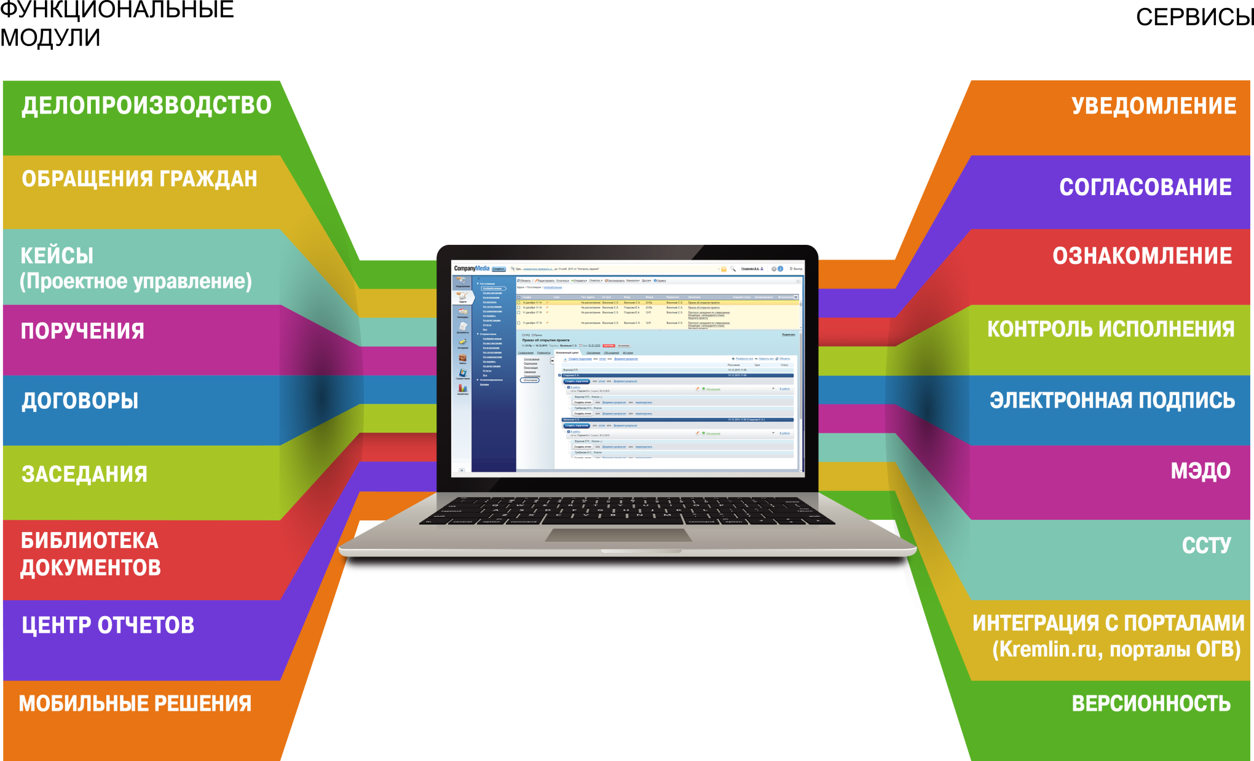

Основные возможности COMPANYMEDIA
ФУНКЦИОНАЛЬНОСТЬ
СЕРВИСЫ

Slide 11
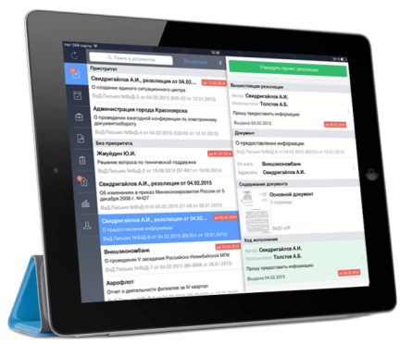




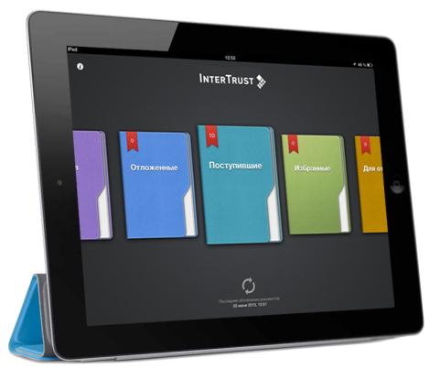
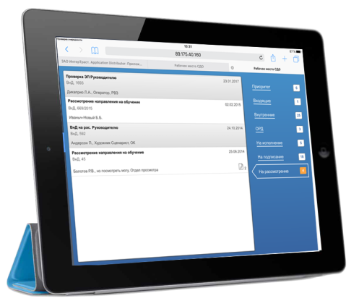
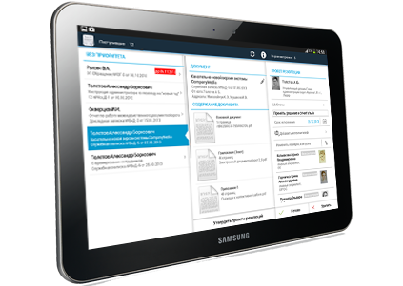
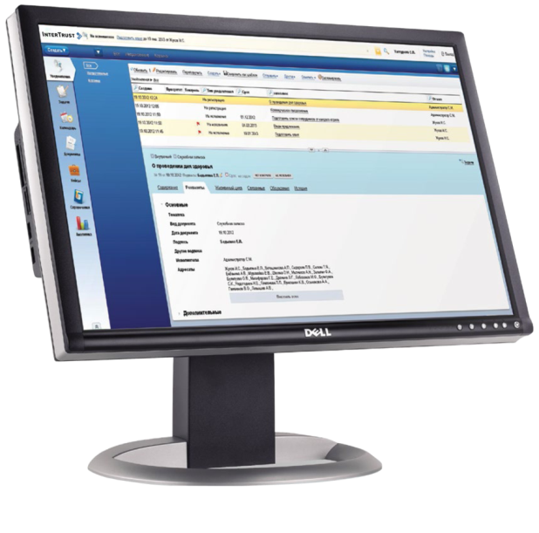
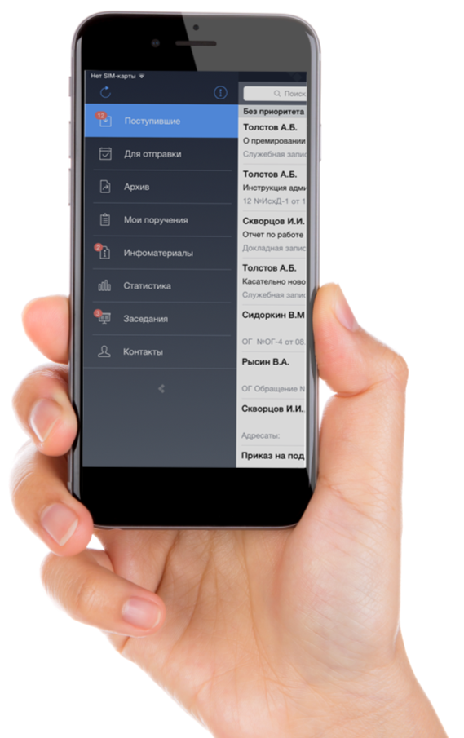
Линейка рабочих мест
2019 год

Slide 12











Совместимое ПО CompanyMedia
Сервер (приложения и базы данных)
  СУБД – PostgreSQL, PostgresPro
  J2EE сервер приложений - Jboss\WildFly
  Java – OpenJDK, Oracle JDK
  Офисный пакет – LibreOffice, Р7-Офис, MS Office
  Проверка и заверение электронной подписи – КриптоПро CSP, VIPNet CSP
  Сканирование и распознавание - Tesseract, продукты ABBYY
  ОС – AltLinux, AstraLinux, CentOS, РОСА, РЕД ОС, Windows64
WEB-клиент (пользователи, администраторы)
  Браузер – Chrome, Яндекс Браузер, FireFox, Спутник, IE10,11, Edge
  Офисный пакет – LibreOffice, MS Office, МойОфис, Р7-Офис
  Сканирование и распознавание – EZTwain, Tesseract, продукты ABBYY
  Электронная подпись – КриптоПро CSP, VIPNet CSP
  ОС – AltLinux, AstraLinux, CentOS, РОСА, РЕД ОС, Windows 32/64
Мобильный клиент
  iOS
  Android
  SailFish Mobile OS RUS (2019г.)
Все заимствованные СПО компоненты имеют лицензию, разрешающую использовать в коммерческом ПО – LGPL v2.1, BSD Style, CDDL + GPLv2, MIT License

Slide 13

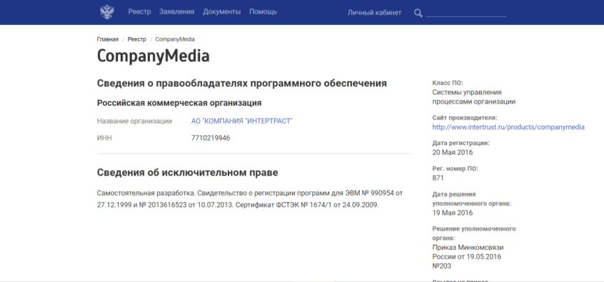
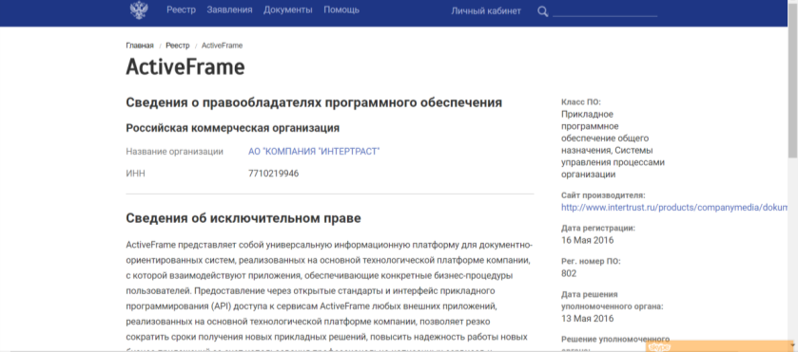
Выполнение требований к СЭД для госструктур
МЭДО 2.5, 2.7
СМЭВ
ССТУ
Сертифицированные СКЗИ КриптПро CSP, VIPNet
Наличие в Реестре отечественного ПО
CompanyMedia – № 871
ActiveFrame - № 802
ЕСИА
Работа в браузерах Яндекс.браузер, Спутник
Поддержка ОС Windows и «линуксовых» ОС из Реестра

Slide 14

Как перейти на отечественную СЭД
Вариант 1. Доработать существующую СЭД для использования в качестве базового ПО только СПО или отечественного ПО
Вариант 2. Перейти на готовую отечественную СЭД
Выбор варианта сильно зависит от степени зависимости прикладного ПО от конкретного базового проприетарного иностранного ПО, например от использования MS Windows на рабочей станции, или конкретной СУБД на сервере

Slide 15





Особенности перехода на отечественную СЭД в крупных организациях
Большие объемы данных - временные затраты на миграцию и валидацию перенесенных данных
Временные затраты на устранение возможных проблем при миграции
Из-за длительности процесса скорее всего будет нужен периодический перенос изменений данных из старой СЭД
Сильно кастомизированные системы
Интеграционные механизмы

Slide 16

Переход на отечественную СЭД
Требования к СЭД в рамках проекта перехода:
  Сохранение работоспособности ЭДО на всех этапах проекта
  Возможность одновременной работы сразу с двумя хранилищами – старым и новым
  Поддержка инфраструктуры заказчика с учетом всех компонентов инфраструктуры на отечественном ПО: ОС, сервера. РМ, мобильные устройства, браузеры.
  Отсутствие толстого клиента
  Сжатые и понятные сроки и road map перехода
  Готовность решения
  Функциональное наполнение решения
  Реальный опыт проектов перехода на отечественную СЭД.

Slide 17


Проекты импортозамещения СЭД
2016-2018 гг.

Slide 18

ОПЫТ ВНЕДРЕНИЯ COMPANYMEDIA:
Государственный сектор
Федеральные ведомства
Росимущество – более 3500 р.м.
Роспотребнадзор – более 300 р.м.
Россвязь – более 200 р.м.
Гохран – более 100 р.м.
Региональные правительства
Правительство Красноярского края – 5500 р.м.,
Правительство ЯНАО и округа – 8000 р.м.,
Правительство Омской области – 4000 р.м.,
Правительство Новосибирской области – 5000 р.м.,
Правительство Самарской области – 3200 р.м.,
Правительство Воронежской области – 3100 р.м.,
Правительство Оренбургской области – 2000 р.м.
Правительство г. Севастополь – 2400 РМ
Правительство Пензенской области – 2000 р.м.,
Правительство Ульяновской области – 2300 р.м.,
Правительство Костромской области – 400 р.м.
Администрации муниципалитетов
Администрация г. Красноярск – 2200 р.м.,
Администрация г. Омск – 3000 р.м.,
Администрация г. Калуга – 700 р.м.,
Администрация г. Нижневартовск – 600 р.м.,
Администрация г. Пенза – 300 р.м.,
Администрация г. Новый Уренгой и др.

Slide 19



Проект в Правительстве Новосибирской области
Дата проекта: 2015 – по н.в.
Количество пользователей: 5000
Функциональность:
  Делопроизводство,
  Обработка обращений граждан,
  Подготовка нормативных и внутренних и организационно-распорядительных документов
  Организация заседаний и совещаний,
  Работа с поручениями
  Кейс-менеджмент,
  Отчеты.
5
СЭДД интегрируется с:
- сайтом правительства и ОИГВ в части отработки обращений граждан;
- с сайтом правительства в части публикации постановлений и распоряжений;
- с информационной системой ГИС ЖКХ;
- с информационной системой ГЕОКАД;
- с управлением президента РФ в части получения обращений граждан.

Slide 20

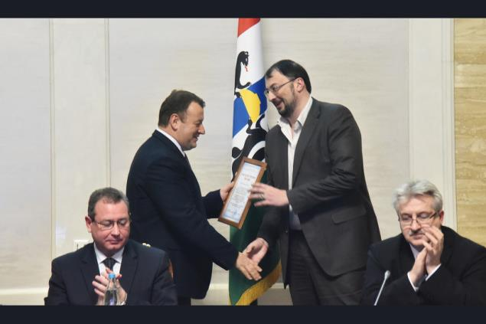
Благодарственное письмо от Правительства Новосибирской области
27 декабря 2017 г. состоялось расширенное заседание коллегии департамента информационных технологий АНО, на котором руководитель департамента информатизации Новосибирской области Анатолий Дюбанов вручил благодарственное письмо ведущему консультанту компании ИнтерТраст Белецкому Анатолию за значимый вклад в развитие системы электронного документооборота и делопроизводства Правительства Новосибирской Области.

Slide 21
Проект в Правительстве Севастополя
5
Дата проекта: 2016-по н.в.
Количество пользователей: 2400
Функциональность:
  Делопроизводство
  Обращения граждан
  Договоры
  Электронная подпись
  Мобильные рабочие места
  МЭДО 2.7
Реализована интеграция с Порталом Правительства Севастополя в части размещения нормативно-правовых актов

Slide 22

Проект в Правительстве Костромской области
5
Дата проекта: 2017- по н.в.
Количество пользователей: 400
Функциональность:
  Делопроизводство
  Обращения граждан
  Поручения
  МЭДО 2.7
  ЭП
  Мобильные рабочие места
СЭД интегрируется с сайтом Правительства
Управлением по работе с обращениями граждан при Администрации президента была отмечена эффективная работа Правительства региона в части обработки обращений граждан.

Slide 23

Проект в Федеральном агентстве связи
5
Дата проекта: 2017 –по н.в.
Количество пользователей: до 500
Функциональность:
    Делопроизводство
    ОРД
    Отчеты (адаптированные под нужды федерального агентства)
    МЭДО 2.7
    Новый клиент Web-АРМ

Slide 24

Проект в Корпорации Комета
Корпорация «Комета» — российское предприятие оборонно-промышленного комплекса, специализирующееся на разработках и создании больших космических информационно-управляющих систем.
5
Дата проекта: 2017-по н.в.
Количество пользователей: 900
Функциональность:
  Делопроизводство
  Договоры
  Поручения
  Аналитика
Организован обмен документами с филиалом по защищенному каналу связи
Интеграция с AXAPTA Microsoft Dynamix

Slide 25

25 октября 2018. Ульяновск
Правительство Ульяновской области и Компания «ИнтерТраст» приглашают на конференцию
Опыт и возможности импортозамещения ИТ в ОГВ и ОПК РФ
Мероприятие пройдет 25 октября 2018 года с 10.00 до 17.00
Место проведения: г. Ульяновск, ул. Спасская, 19/9, гостиница «Венец», зал «Дворцовый»

Slide 26
Благодарю за внимание!

